Slide 1

Beslenme Alışkanlıkları ve Sağlık İlişkisi Üzerine Veri Analizi
99735831140-Arda ÖZTÜNER
15025958656-Eray TUNÇ
30805259822-Mete Berk GÜNEY
44869010282-Yunus TÜRKŞEN

Slide 2

Günümüzde, beslenme alışkanlıkları ve sağlık arasındaki ilişki giderek önem kazanmaktadır. Bu bağlamda USDA'nın FoodData Central web sitesinden elde edilen geniş beslenme verilerini kullanarak çeşitli beslenme modellerini değerlendirmek ve sağlık üzerindeki etkilerini anlamak amacıyla bir analiz gerçekleştirmeyi hedefliyoruz.

Slide 3

FoodData MerkeZİ
Gıda arzı ve diyetle alınan gıdalar ile sağlık arasındaki ilişkilerin bilimsel olarak anlaşılması yıllar içinde gelişmiştir. USDA'nın gıda bileşimi veri kaynakları da araştırmacılar, politika yapıcılar, beslenme ve sağlık uzmanları ve ürün geliştiriciler dahil olmak üzere çeşitli kullanıcıların ihtiyaçlarını karşılamak için gelişmektedir.
Son yıllarda, gıda arzında hızla artan değişim hızı ve gıda verilerinin artan kullanım çeşitliliği, gıdalar ve gıda ürünlerindeki besinler ve diğer bileşenler hakkında şeffaf ve kolay erişilebilir bilgilere olan ihtiyacı büyük ölçüde artırmıştır. Bu ihtiyaç, gıda profili bilgilerinin bilimsel olarak titiz bir şekilde analiz edilmesi, derlenmesi ve sunulması için yeni bir yaklaşım gerektirmektedir. FoodData Central bu yeni yaklaşımı somutlaştırmaya devam ediyor.

Slide 4

ARAŞTIRMA HEDEFLERİ
Besin Değerlerinin Karşılaştırılması
Dengeli Beslenme Modeli
Besin Çeşitliliği ve Sağlık İlişkisi
Diyet ve Hidrasyon İlişkisi
Beslenme Düzenlerinin İncelenmesi
Kalori Tahmin Modelleri
Bu problem tanımı doğrultusunda yapılacak analizler, beslenme alışkanlıklarının sağlık üzerindeki etkilerini daha iyi anlamamıza ve bireylere daha sağlıklı yaşam tarzlarına yönlendirmelerine yardımcı olacak önemli bilgiler sunabilir.

Slide 5

VERİ SETİNİ ANLAMA
Beslenme verilerini USDA'nın FoodData Central web sitesinden alınor. Bu veriler, 7.793 yaygın gıdanın kalori içeriğinin yanı sıra besin bileşimlerini de içerir. Her satır bir gıda maddesini temsil eder ve besin değerleri 100 g porsiyona dayanır.

Slide 6
SÜTUN AÇIKLAMALARI
• FDC_ID: Veri tabanındaki her gıda maddesi için benzersiz bir tanımlayıcı. (Object)
• Item: Gıda ürününün adı veya açıklaması. (Object)
• Category: Gıda maddesinin kategorisi veya sınıflandırması, örneğin "Fırınlanmış Ürünler" veya "Sebzeler ve Sebze Ürünleri”. (Object)
• Calories: Gıdanın kilokalori (kcal) cinsinden sunulan enerji içeriği. (Object)
• Protein: Gıdanın gram cinsinden ölçülen protein içeriği. (Object)
• Carbonhydrate: Gıdanın gram cinsinden ölçülen karbonhidrat içeriği. (Object)
• Total fat: Gıdanın gram cinsinden ölçülen toplam yağ içeriği. (Object)
• Cholesterol: Gıdanın miligram cinsinden ölçülen kolesterol içeriği. (Object)
• Fiber: Gıdanın gram cinsinden ölçülen diyet lifi içeriği. (Object)
• Water: Gıdanın gram cinsinden ölçülen su içeriği. (Object)
• Alcohol: Gıdanın alkol içeriği (varsa), gram cinsinden ölçülür. (Object)
• Vitamin C: Gıdanın miligram cinsinden ölçülen C Vitamini içeriği. (Object)

Slide 7

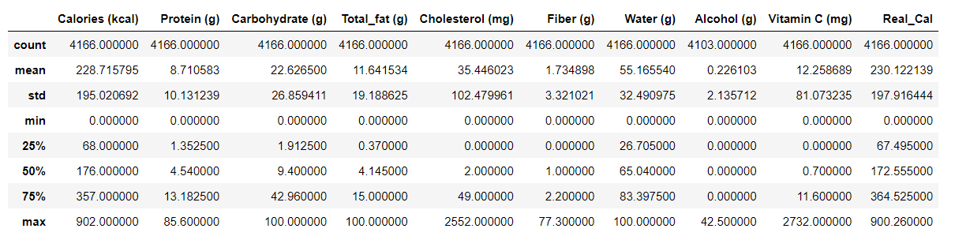
VERİ SETİ BOYUTU
İSTATİSTİKSEL ÖZET

Slide 8
Eksİk Verİlerİn Görselleştİrİlmesİ

Slide 9
SÜTUN TİPLERİ VE İSİMLERİ DEĞİŞTİRME

Slide 10
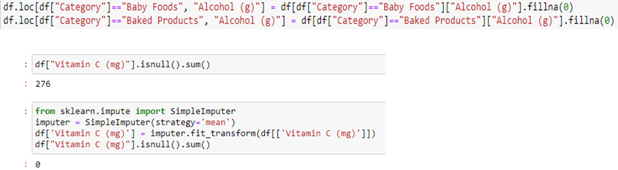
EKSİK VERİLERİN DOLDURULMASI

Slide 11
KULLANILAN MAKİNE ÖĞRENMESİ ALGORİTMALARI
1. Linear Regression (Doğrusal Regresyon)
2. Statsmodels ile Çoklu Regresyon
3. Support Vector Regression (Destek Vektör Regresyonu)
4. Decision Tree Regressor (Karar Ağacı Regresyonu)
5. Random Forest Regressor (Rastgele Orman Regresyonu)
6. Gradient Boosting Regressor (Gradyan Artırma Regresyonu)

Slide 12
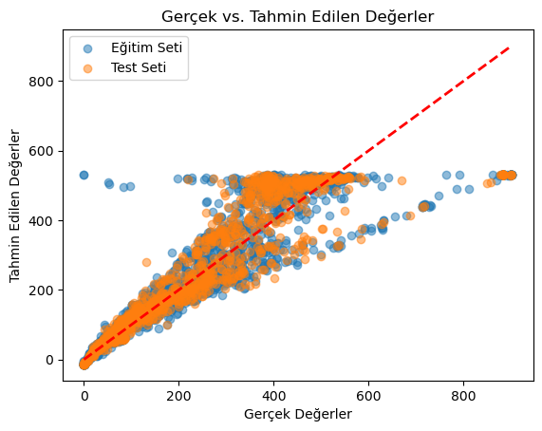
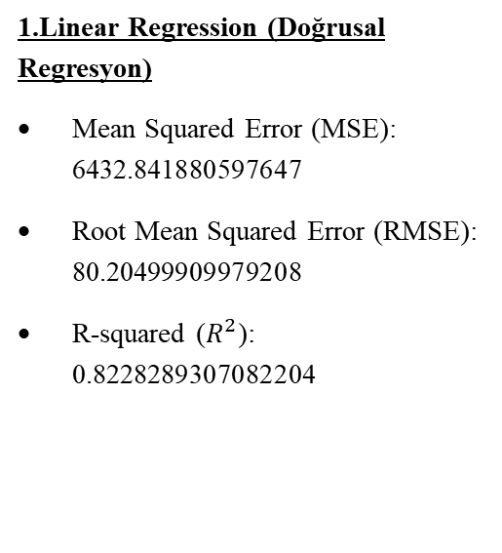
Gerçek besin değerlerinin farklı regresyon modelleri ile tahminlenmesi
1.Linear Regression (Doğrusal Regresyon)
Mean Squared Error (MSE): 6432.841880597647
Root Mean Squared Error (RMSE): 80.20499909979208
R-squared ($R^{2}$): 0.8228289307082204

Slide 13
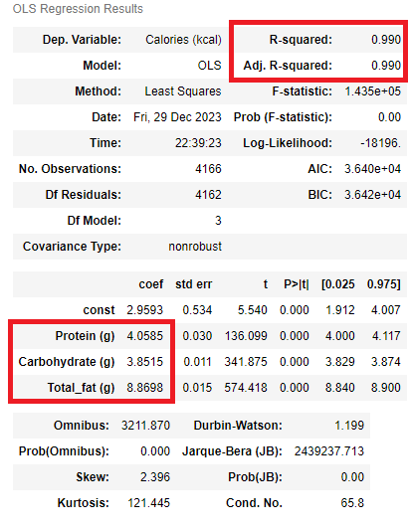
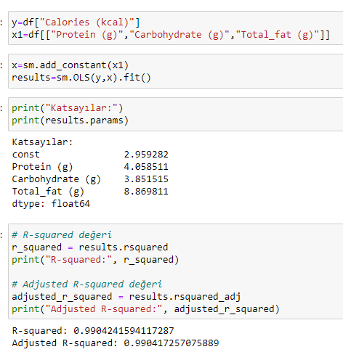
2. Statsmodels ile Çoklu Regresyon
Cleveland Clinic web sitesine göre, bir gram yağ yaklaşık 9 kilokalori, bir gram protein ve bir gram karbonhidrat ise 4'er kilokalori içerir. Bizim sonuçlarımız doğruluğu ise 0,99 olduğundan oldukça başarılı bir tahminleme olmuştur.

Slide 14
3. Support Vector Regression (Destek Vektör Regresyonu)
Daha çok doğrusal olmayan modellerde kullan SVR çok başarılı olamamıştır.

Slide 15
4. Decision Tree Regressor (Karar Ağacı Regresyonu)

Slide 16
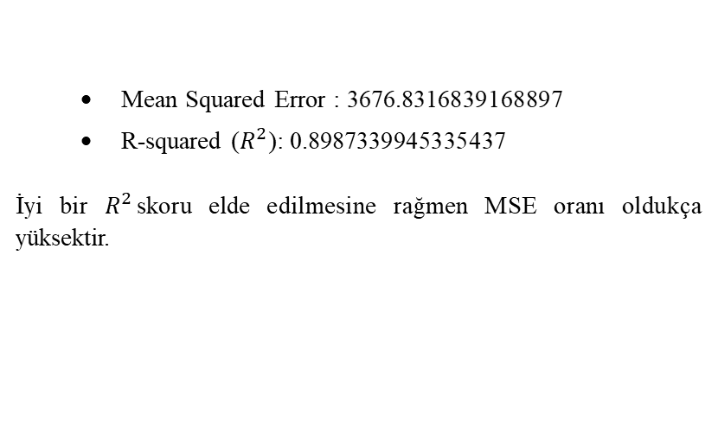
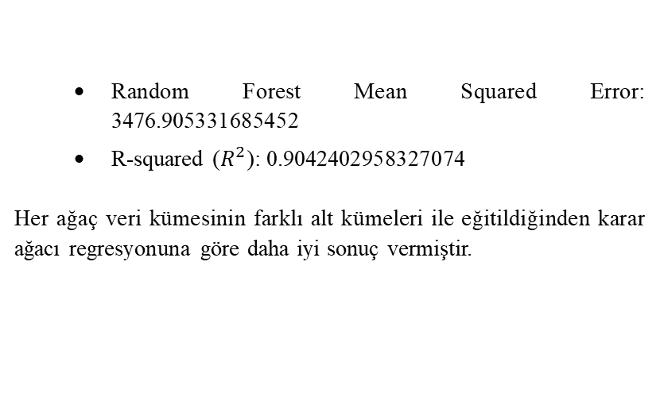
5. Random Forest Regressor (Rastgele Orman Regresyonu)
6. Gradient Boosting Regressor (Gradyan Artırma Regresyonu)
Random Forest Mean Squared Error: 3476.905331685452
R-squared ($R^{2}$): 0.9042402958327074
Her ağaç veri kümesinin farklı alt kümeleri ile eğitildiğinden karar ağacı regresyonuna göre daha iyi sonuç vermiştir.
Mean Squared Error : 3676.8316839168897
R-squared ($R^{2}$): 0.8987339945335437
İyi bir $R^{2}$skoru elde edilmesine rağmen MSE oranı oldukça yüksektir.

Slide 17

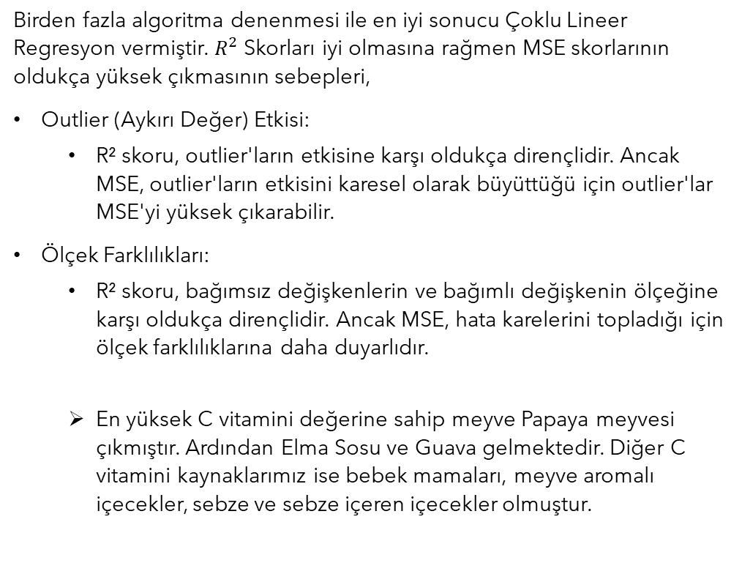
SONUÇ
Birden fazla algoritma denenmesi ile en iyi sonucu Çoklu Lineer Regresyon vermiştir. $R^{2}$ Skorları iyi olmasına rağmen MSE skorlarının oldukça yüksek çıkmasının sebepleri,
Outlier (Aykırı Değer) Etkisi:
R² skoru, outlier'ların etkisine karşı oldukça dirençlidir. Ancak MSE, outlier'ların etkisini karesel olarak büyüttüğü için outlier'lar MSE'yi yüksek çıkarabilir.
Ölçek Farklılıkları:
R² skoru, bağımsız değişkenlerin ve bağımlı değişkenin ölçeğine karşı oldukça dirençlidir. Ancak MSE, hata karelerini topladığı için ölçek farklılıklarına daha duyarlıdır.
En yüksek C vitamini değerine sahip meyve Papaya meyvesi çıkmıştır. Ardından Elma Sosu ve Guava gelmektedir. Diğer C vitamini kaynaklarımız ise bebek mamaları, meyve aromalı içecekler, sebze ve sebze içeren içecekler olmuştur.

Slide 18
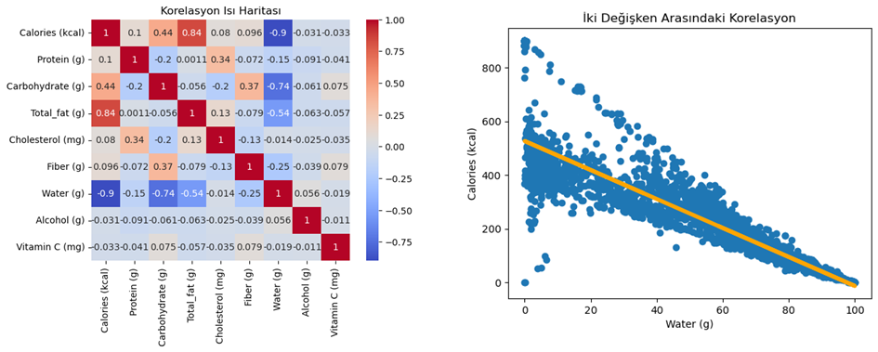
Bir gıda maddesinin kalorisi ve su içeriği arasındaki ilişkisi
-0.9002 Korelasyon oranı ile güçlü negatif korelasyon ortaya çıkmıştır. Bunu;
Su Tüketimi Artarken Kalori Azalıyor mu?
Eğer su tüketimi arttıkça kalori alımı azalıyorsa, bu olumlu bir durum olabilir. Sağlıklı bir beslenme programında su tüketimi genellikle önerilirken, aşırı kalori alımının önlenmesi de sağlıklı bir yaşam tarzının bir parçasıdır.
Beslenme Seçimleri: Belki de su içmek, içecekler arasında daha düşük kalorili bir seçenek olduğu için yüksek kalorili içeceklerin tüketimini azaltıyor.
Sağlıklı Yaşam Tarzı İlişkisi: Genel olarak sağlıklı bir yaşam tarzı sürdüren bireyler, su içmeye ve düşük kalorili beslenmeye daha fazla eğilim gösterebilir.
Şeklinde açıklayabiliriz.

Slide 19

• Sıfır karbonhidrat diyeti yapan bir bireyin yediği besinler ve yapmayan birinin yediği besinlerin karşılaştırılması

Slide 20
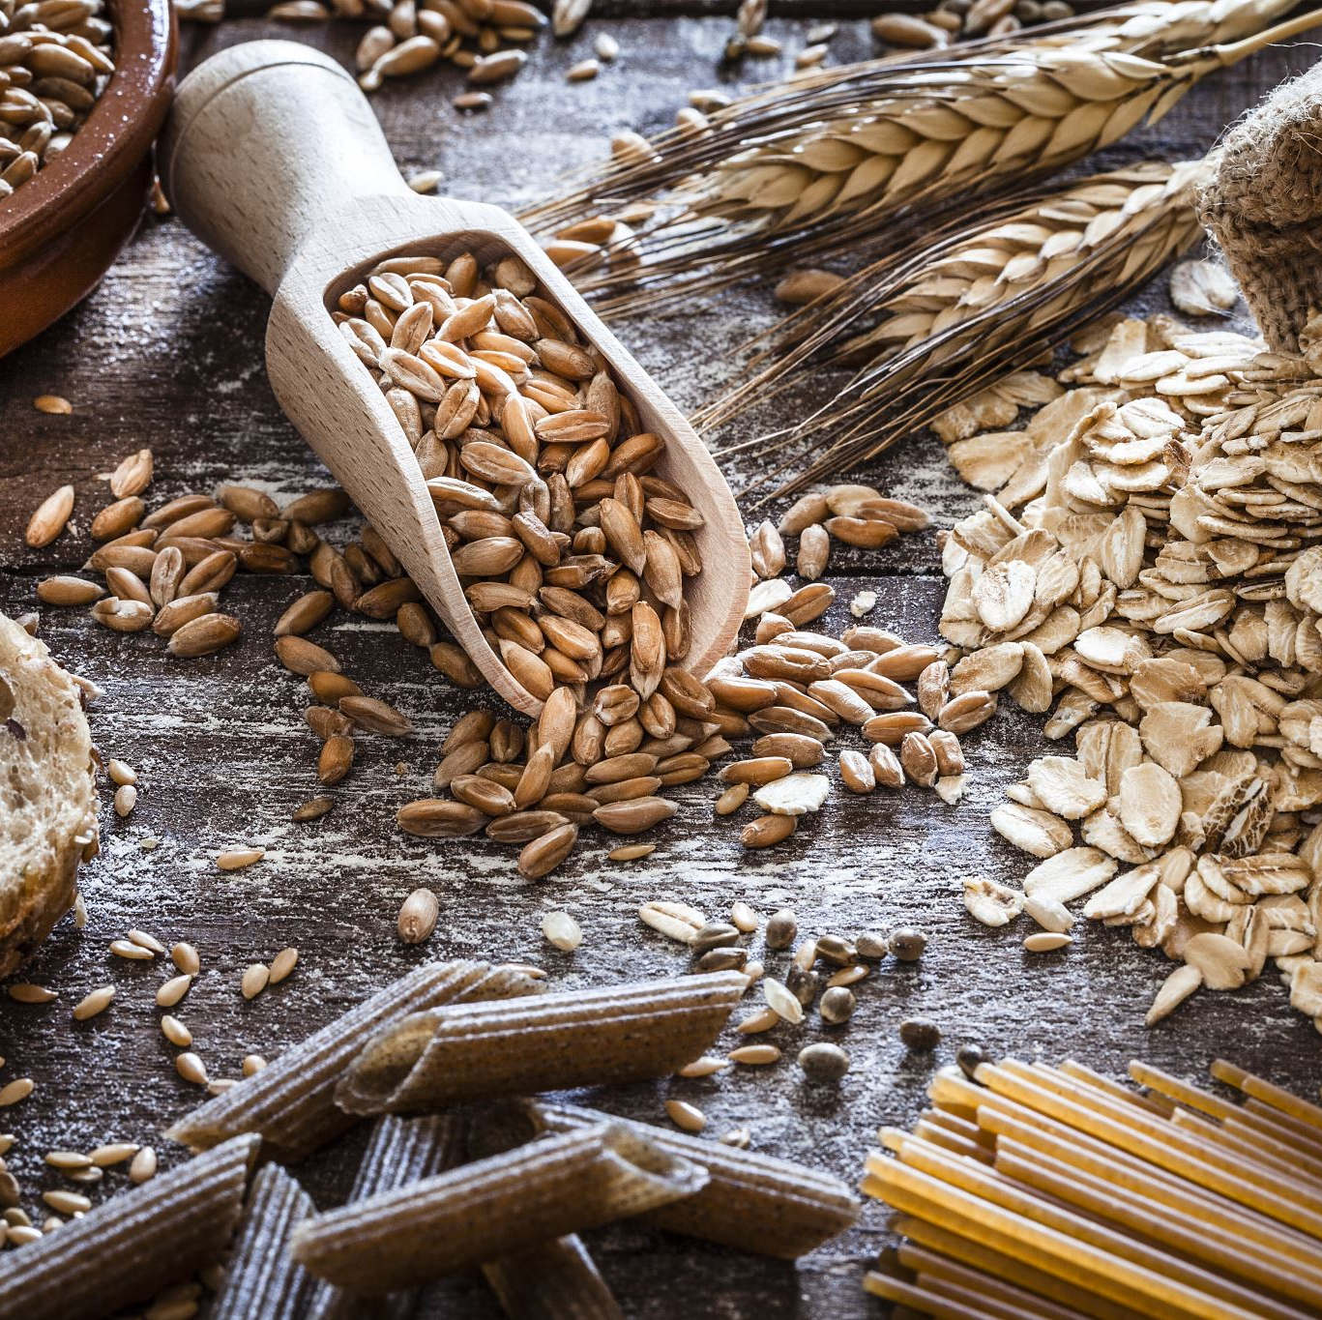
Sıfır Karbonhidrat Diyeti
Sıfır karbonhidrat diyeti, günlük karbonhidrat alımını minimal seviyelere indirerek vücudun enerjiyi genellikle yağlardan elde etmesini amaçlar. Bu diyet, karbonhidratların büyük ölçüde kesildiği veya sıfırlandığı bir beslenme planını içerir.
o Karbonhidrat içeren gıdalar (ekmek, makarna, şeker, meyveler vb.) sınırlı veya tamamen çıkarılır.
o Temel enerji kaynağı yağlar ve proteinlerdir.
o Yüksek yağlı ve proteinli gıdalar (et, balık, yumurta, avokado, yağlı tohumlar) öne çıkar.
o Vücut, ketozis denilen bir duruma geçebilir, bu da yağların enerji olarak kullanıldığı bir süreçtir.
Avantajlar:
Kilo kaybı: Karbonhidrat sınırlaması, kilo kaybına katkıda bulunabilir.
İnsülin düzeyleri: Karbonhidrat alımının azaltılması, insülin seviyelerini düzenleyebilir.
Dezavantajlar:
Besin çeşitliliği sınırlaması: Bazı besin gruplarının sınırlanması, bazı vitamin ve minerallerin eksik alınmasına neden olabilir.
Kısa vadeli enerji eksikliği: Başlangıçta, vücut ketozise geçtiğinde enerji düzeylerinde dalgalanmalar olabilir.

Slide 21

Yüksek Proteinli Diyet
Yüksek proteinli diyet, günlük protein alımını artırarak kas kütlesini korumayı ve artırmayı amaçlar. Bu diyet, genellikle karbonhidrat ve yağ alımını belirli bir oranda sınırlar, ancak protein alımını vurgular.
o Protein kaynakları öne çıkar: Et, tavuk, balık, yumurta, süt ürünleri, baklagiller gibi yüksek proteinli gıdalar diyetin temelini oluşturur.
o Karbonhidrat ve yağ miktarı kontrol altında tutulabilir.
o Sporcular ve kas kütlesi artırmak isteyen bireyler tarafından sıklıkla tercih edilir.
Avantajlar:
Kas kütlesi artışı: Yüksek protein alımı, kas kütlesini artırabilir.
Tokluk hissi: Protein, tokluk hissi sağlayarak kilo kontrolüne yardımcı olabilir.
Dezavantajlar:
Fazla protein alımı: Çok fazla protein alımı bazı insanlar için sindirim sorunlarına neden olabilir.
Yağ ve karbonhidrat eksikliği: Bu diyetin aşırı uygulanması, yağ ve karbonhidrat alımını sınırlayarak gerekli enerji sağlanmasını engelleyebilir.

Slide 22
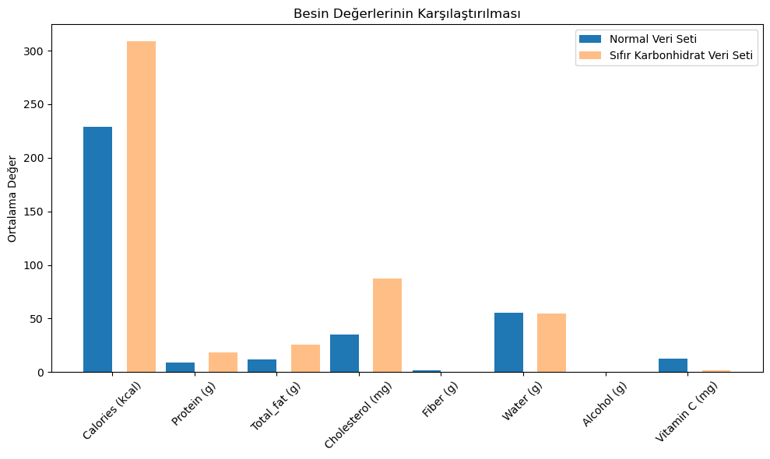

Slide 23
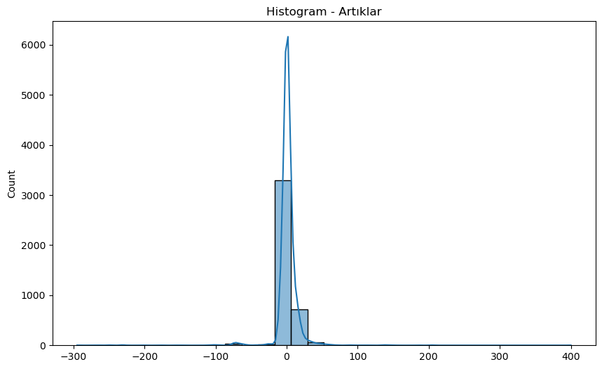
Artık Analizi

Slide 24

sonuç
Doğrusal model, verilen özelliklere dayanarak makul bir kalori tahmini sunsa da artıkların analizi, kalori içeriğini etkileyen ve modelde hesaba katılmayan faktörlerin olduğunu göstermektedir. Bu durum, kalori tahminlerinin belirli noktalarda sapma gösterdiğini ve modelin tam bir açıklama yapmadığını işaret eder. Kalori tahminlerinin doğruluğunu artırmak ve gıdalardaki gizli kalori kaynaklarını ortaya çıkarmak amacıyla, muhtemelen daha karmaşık modelleme teknikleri veya ek özelliklerin dahil edilmesini içeren daha detaylı bir araştırma yapılması önerilmektedir. Bu analiz, beslenme bilimine katkıda bulunmak ve daha etkili kalori tahminleme modelleri geliştirmek adına önemli bir fırsat sunmaktadır.

